Slide 1
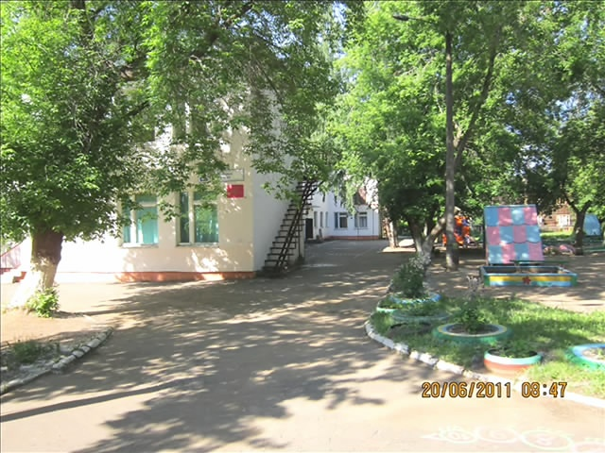
муниципальное казённое дошкольное образовательное учреждение «Детский сад № 117» города Кирова

Slide 2
Проект
«Расти здоровым,
малыш!»
2-я младшая группа «Полянка»
2013 год

Slide 3
Автор проекта
Норсеева Екатерина Викторовна
воспитатель
стаж работы 2 года

Slide 4
Вид проекта - практико-ориентированный, групповой, долгосрочный
Проект реализуется в образовательных областях «Физическая культура», «Здоровье»
Участники проекта: воспитатели, дети, родители, инструктор по физкультуре

Slide 5
Этапы реализации проекта
Целеполагание
Разработка проекта
Выполнение проекта
Итог проекта

Slide 6
Первый этап
Целеполагание
Проблема – отсутствие у детей интереса к занятиям двигательной активности
Цель проекта – формировать у детей интерес к организованным формам двигательной активности

Slide 7
Задачи реализации проекта
1.Способствовать становлению и обогащению двигательного опыта
2.Развивать у детей физические качества
3.Развивать интерес к правилам здоровьесберегающего поведения
4.Вовлекать родителей в процесс физического развития детей, воспитания интереса к физкультуре и спорту

Slide 8
Второй этап Разработка проекта
1.Изучение научно-методической и практико-ориентированной литературы
2.Анкетирование родителей
3.Подготовка предметно-развивающей среды в группе с участием родителей
4.Определение форм работы с детьми и родителями

Slide 9
Третий этап Выполнение проекта
Формы работы
1.Утренняя гимнастика, НОД по физической культуре
2.Организация физкультурного уголка дома и в детском саду
3.Пальчиковая гимнастика
4.Ходьба по дорожкам здоровья
5. Игровые упражнения, подвижные игры в группе и на прогулке

Slide 10
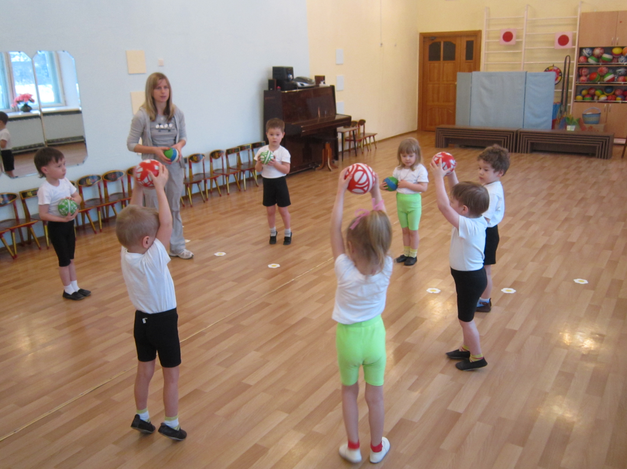
Утренняя гимнастика, НОД по физической культуре

Slide 11
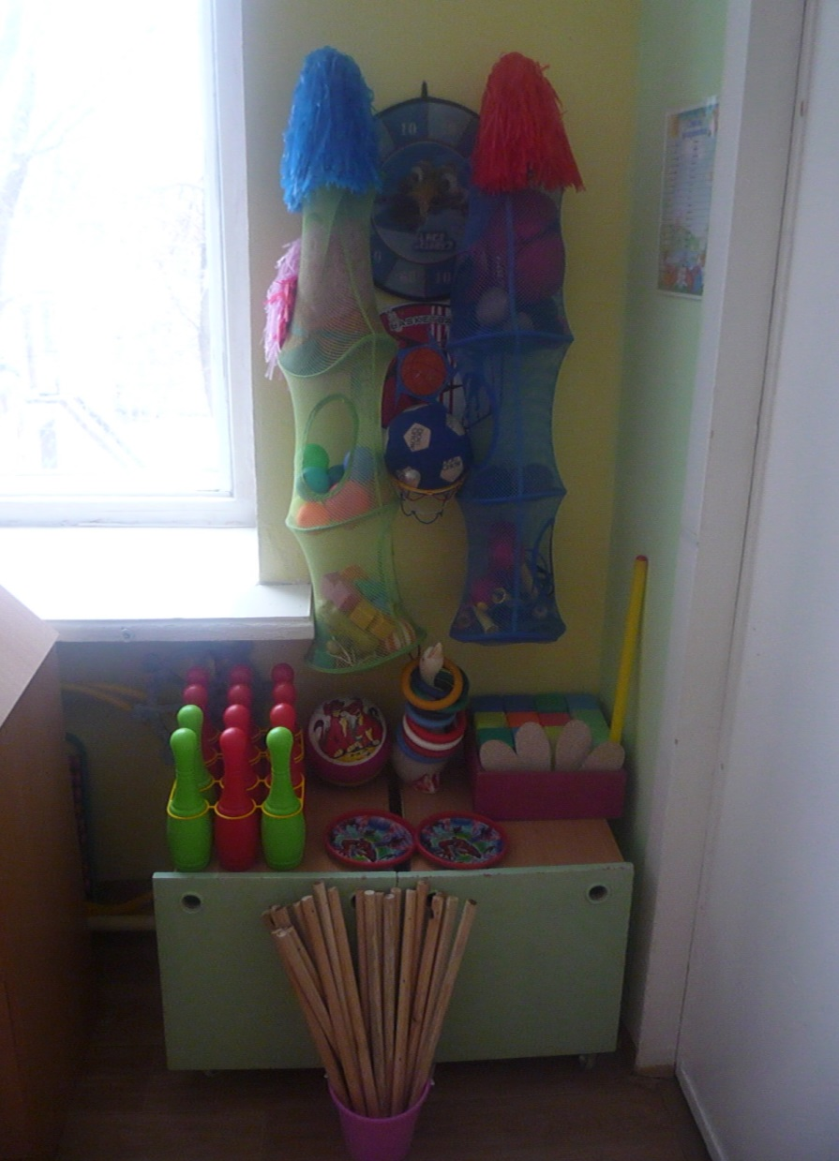
Организация физкультурного уголка в детском саду

Slide 12
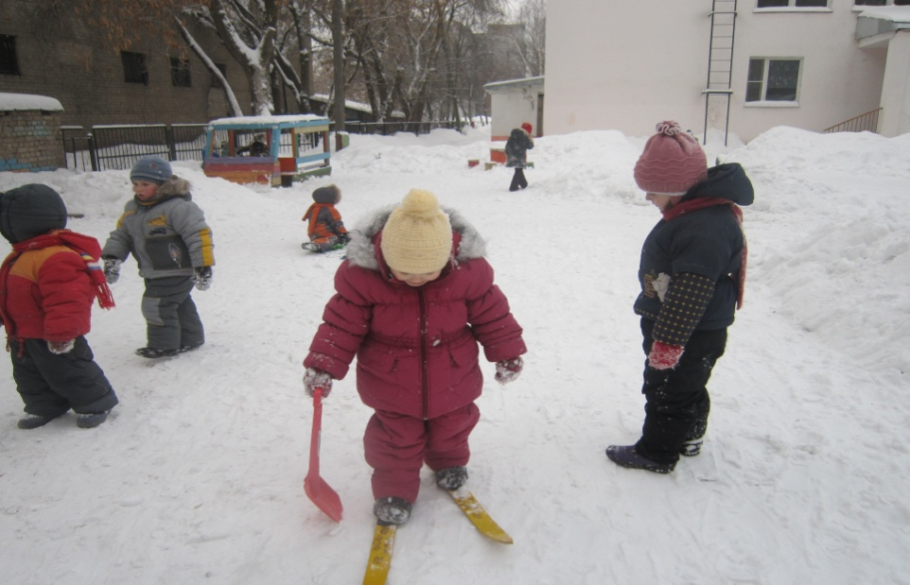
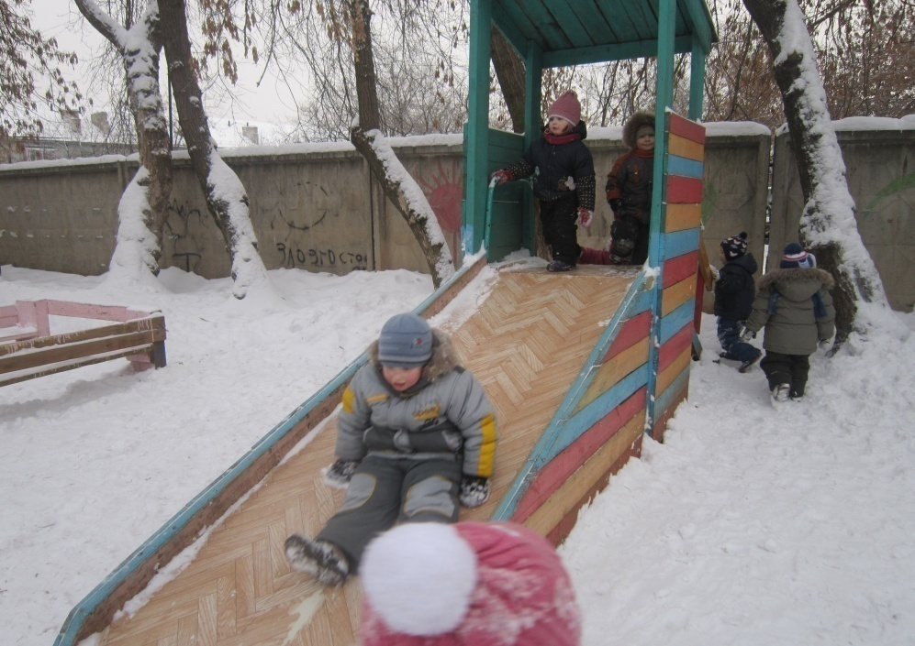
Игровые упражнения, подвижные игры на прогулке

Slide 13
Четвертый этап Итог проекта

Slide 14
Четвертый этап Итог проекта
1.Анализ заболеваемости детей группы на начало и конец года
2.Анализ предметно-развивающей среды группы по теме проекта
3.Анализ результатов мониторинга образовательного процесса по областям «Здоровье» и «Физическая культура»
4.Выставка «Папа, Мама, Я – спортивная семья!»
5.Итоговое мероприятие с участием родителей «Папа, мама, я - спортивная семья!»

Slide 15
Спасибо за внимание!

